Slide 1

МБДОУ «Детский сад общеразвивающего вида № 16» Нижнекамского муниципального района Республики Татарстан
Педагогические стратегии,
обеспечивающие индивидуализацию
дошкольного образования
Старший воспитатель: Храмова Лариса Васильевна

Slide 2
Принцип индивидуализации – основа формирования личностных компетентностей ребенка дошкольного возраста
1.Особенность современного дошкольного образования – разработка каждой ДОО собственных образовательных программ.
2. Разработка программ опирается на принцип индивидуализации.
3.Принцип индивидуализации гармонизирует процесс обучения, воспитания развития ребенка в соответствии с его возрастными особенностями, способностями и возможностями, интересами и потребностями.
4.Освоение ООП в условиях индивидуализации позволяет сформировать у ребенка такие компетентности как: умение осуществлять выбор, решать проблемы, взаимодействовать с окружающими людьми, ставить и достигать индивидуальные цели.

Slide 3
Условия, обеспечивающие индивидуализацию дошкольного образования
Условие 1.изучение индивидуальных особенностей каждого ребенка группы
Педагогам необходимо изучать индивидуальные особенности каждого ребенка:
состояние здоровья,
уровень физического развития;
уровень эмоционального развития;
уровень когнитивного развития;
уровень освоения программы.
Изучение индивидуальных особенностей ребенка - основа для разработки педагогической стратегии образования, воспитания и развития каждого воспитанника группы, которая реализуется через деятельностный подход.

Slide 4
Условия, обеспечивающие индивидуализацию дошкольного образования
Условие 2.Реализация деятельностного подхода в организации жизнедеятельности ребенка
Работа воспитателя: планирование и включение каждого ребенка в такие виды детской деятельности, которые гарантируют им возможность быть успешными.
Компоненты реализации педагогом деятельностного подхода
Создание развивающей среды,
стимулирующей активность детей
Определение времени в режиме дня для игр и самостоятельных занятий детей
Готовность взрослого оказать ребенку помощь и поддержку
в необходимых ситуациях

Slide 5
Условия, обеспечивающие индивидуализацию дошкольного образования
Условие 2.Использование деятельностного подхода в организации
жизнедеятельности ребенка
В условиях индивидуализации сам ребенок становится активным в выборе содержания своего образования, а именно, той деятельности, которая ему интересна, привлекательна. При этом дети проявляют:
инициативность и самостоятельность,
уверенность в себе,
креативность,
способность к волевым усилиям,
навыки конструктивного взаимодействия со сверстниками и взрослыми.

Slide 6
Условия, обеспечивающие индивидуализацию дошкольного образования
Условие 2.Использование деятельностного подхода в организации жизнедеятельности ребенка
Для обеспечения ситуации успешности педагог помогает ребенку:
в целеполагании,
учит ставить пред собой реальную цель и самостоятельно искать пути ее достижения,
проговаривать, как это будет делать;
учит доводить начатое дело до конца,
создает установку на получение качественного результата.

Slide 7
Условия, обеспечивающие индивидуализацию дошкольного образования
уСловие 2.Использование деятельностного подхода в организации жизнедеятельности ребенка
Важно:
чтобы все материалы и оборудование, которые находятся в группе, ее интерьер способствовали развитию каждого из детей, и чтобы предлагаемые виды деятельности учитывали диапазоны уровней развития разных детей;
чтобы задания подавались в форме некоего вызовы, и вместе с тем, чтобы каждый ребенок мог в результате пережить чувство успеха.
Ситуация, когда каждый ребенок в группе занят своим делом –
это и есть индивидуализация, возникающая естественным образом.

Slide 8
Условия, обеспечивающие индивидуализацию дошкольного образования
Условие 3. Организация гибкого расписания жизнедеятельности
детского коллектива через разные способы
организации различных видов детской деятельности
Сочетание двух основных типов детской активности: собственная активность ребенка и активность, направляемая взрослым - совместная деятельность взрослого и ребенка.
Воспитатель:
включают в распорядок дня различные виды деятельности в форме совместной деятельности в малых группах, индивидуальной деятельности под руководством воспитателя, самостоятельной деятельности ребенка;
отводит время на занятия по выбору самих детей, чтобы дети учились осознанно делать выбор и реализовывать свои интересы и способности.

Slide 9
Условия, обеспечивающие индивидуализацию дошкольного образования
условие 4. Смена позиции педагога по отношению к ребенку
Какова же роль педагога при реализации принципа индивидуализации?
ПЕДАГОГ:
Проектирует и создает условия, систематически преобразуя РППС на обеспечение индивидуальной траектории ребенка;
Определяет свою роль в ней относительно каждого воспитанника: консультант, наблюдатель, помощник, соучастник;
Помогает достичь ребенку успех, радость достижения, ориентирует на продвижение вперед, планируя виды деятельности с учетом индивидуального развития каждого ребенка.

Slide 10
Условия, обеспечивающие индивидуализацию дошкольного образования
Условие 5. Реализация развивающего взаимодействия
Индивидуализация развития ребенка - это технология развивающего взаимодействия (Асмолов А.Г.).
Признаки развивающего взаимодействия:
развивающее взаимодействие возможно на основе общения. Общение со взрослым является главным фактором психического развития ребенка на протяжении первых семи лет его жизни;
общение решающим образом определяет направление и темп психического развития ребенка;
общение может ускорять ход развития ребенка;
особенности общения взрослого с детьми почти полностью определяют интерес ребенка к окружающему миру, отношение к другим людям и самому себе.

Slide 11
Условия, обеспечивающие индивидуализацию дошкольного образования
Условие 5. Реализация развивающего взаимодействия
Психологические основы развивающего взаимодействия
1.Дети все разные (имеют разный уровень актуального развития, воспитанности, обученности).
2. Дети лучше развиваются, опираясь на свои сильные стороны.
3. Дети лучше развиваются в условиях уважения и интереса к ним со стороны педагогов, родителей.
4. Каждый ребенок развивается в своем темпе.

Slide 12
Условия, обеспечивающие индивидуализацию дошкольного образования
Условие 5. Реализация развивающего взаимодействия
Педагогическое поведение развивающего взаимодействия с ребенком
-Педагог должен понять истину: чем младше ребенок, тем больше он нуждается в индивидуальном внимании взрослого;
-Педагог должен стремиться поддерживать рост положительного в ребенке, не ронять его достоинства во всех ситуациях общения;
-Педагог постепенно отходит от монолога и включается в активное слушание ребенка, в осознание его индивидуальности, доверяет ребенку и поддерживает его;
-Педагог выступает инициатором общения с ребенком, предоставляя ему выбор и возможность действовать самостоятельно;
.

Slide 13
Условия, обеспечивающие индивидуализацию дошкольного образования
Условие 5. Реализация развивающего взаимодействия
Педагогическое поведение развивающего взаимодействия с ребенком
-Педагог переходит с позиции «каким ребенок должен быть» на позицию изучения каждого ребенка - «какой же ты?»;
-Педагог понимает, что цель – не вооружение ребенка ЗУН, а содействие развитию его личности, индивидуальности, обеспечение чувства психологической защищенности, доверия к миру и психического здоровья;
-Педагог должен уметь анализировать свои действия, децентрироваться (уметь поставить себя на место ребенка и посмотреть на ситуацию его глазами), избегать прямых директив, повышая значимость ребенка в группе детского сада, ценить детей, а не оценивать.
.

Slide 14
Условия, обеспечивающие индивидуализацию дошкольного образования
Условие 6. Разработка индивидуального образовательного маршрута ребенка
Индивидуальный план поддержки развития каждого ребенка
1 Этап- сбор информации о ребенке. На этом этапе основным методом является наблюдение и регистрация получаемых данных.
2 Этап- анализ полученной информации
3 Этап- определение целей и задач развития ребенка
4 Этап- построение индивидуальной программы действий ребенка, педагогов и родителей
.

Slide 15
Условия, обеспечивающие индивидуализацию дошкольного образования
1.учет индивидуальных особенностей каждого ребенка группы
2.Реализация деятельностного подхода в организации жизнедеятельности ребенка
3. Организация гибкого расписания жизнедеятельности детского коллектива через различные способы организации различных видов детской деятельности
4. Смена позиции педагога по отношению к ребенку
6. Разработка индивидуального образовательного маршрута ребенка
5. Реализация развивающего взаимодействия

Slide 16
технологии, обеспечивающие индивидуализацию дошкольного образования
С целью индивидуализации педагогического процесса используются компоненты детской субкультуры.
Одним из эффективных методов развития детской индивидуальности является прием общего сбора группы или проведения рефлексивного круга - утреннего (вечернего), который помогает спланировать деятельность детского коллектива в целом и каждого ребенка в отдельности на предстоящий день, а так же подвести итоги дня, т.е. проанализировать результаты деятельности.

Slide 17
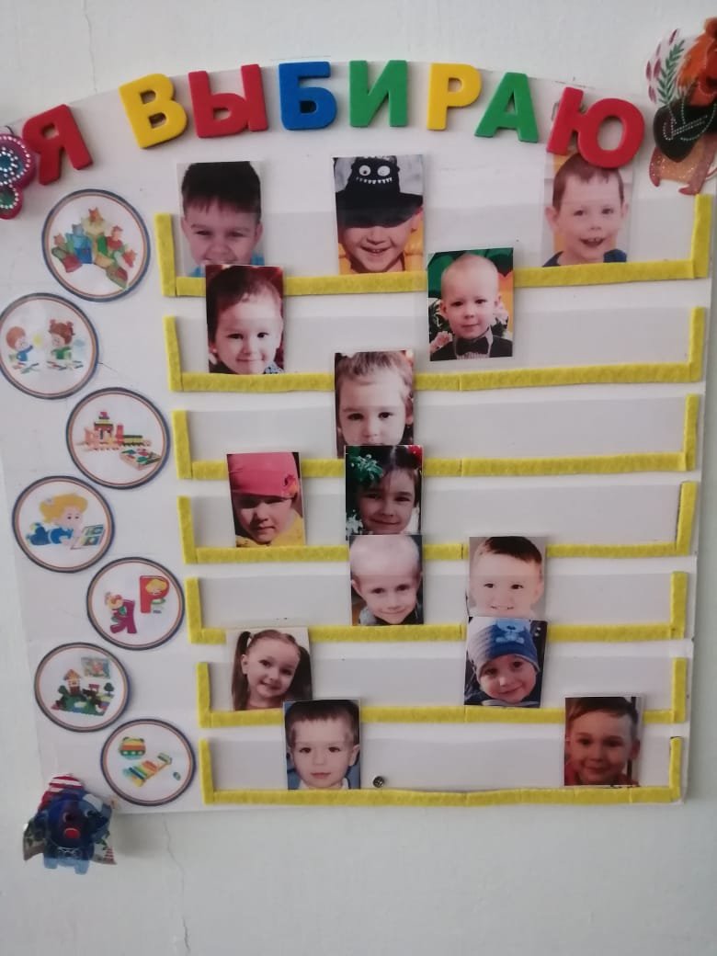
технологии, обеспечивающие индивидуализацию дошкольного образования
Экран «Выбор деятельности»
Позволяет наглядно зафиксировать детские выборы. Он представляет собой полотно с фотографиями детей и набором пиктограмм или картинок, обозначающих тот или иной центр активности. Вместе с воспитателем дети выбирают картинку с обозначением центра активности, где дошкольникам было бы интересно находиться и заниматься какой-либо деятельностью в течение дня. Таким образом, ребенок учится к планированию своей деятельности, собственному целеполаганию, а картинки помогают ребенку выполнять задуманное в качестве напоминалочек.

Slide 18
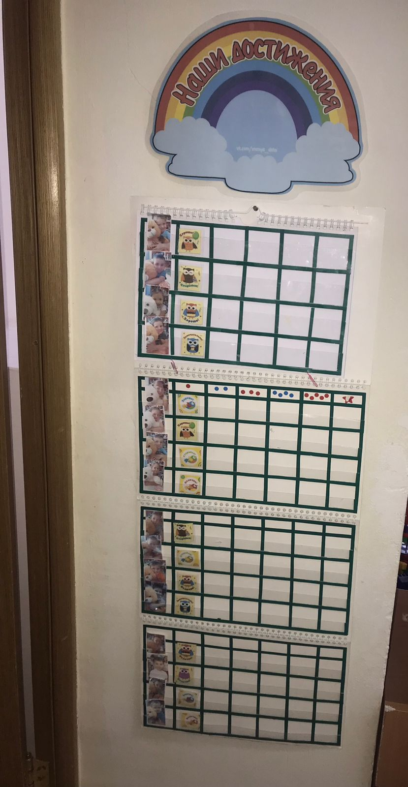
технологии, обеспечивающие индивидуализацию дошкольного образования
Экран «Достижения детей»:
фиксирует достижения каждого ребенка в течение дня;
помогает формировать у ребенка адекватную самооценку: показывает ребенку рост его достижений, вызывает у него чувство радости и гордости от успешных самостоятельных действий.
Важно в конце каждого дня:
с каждым ребенком обсудить, что из запланированного им сегодня у него получилось;
обязательно информировать родителей об успехах ребенка.

Slide 19
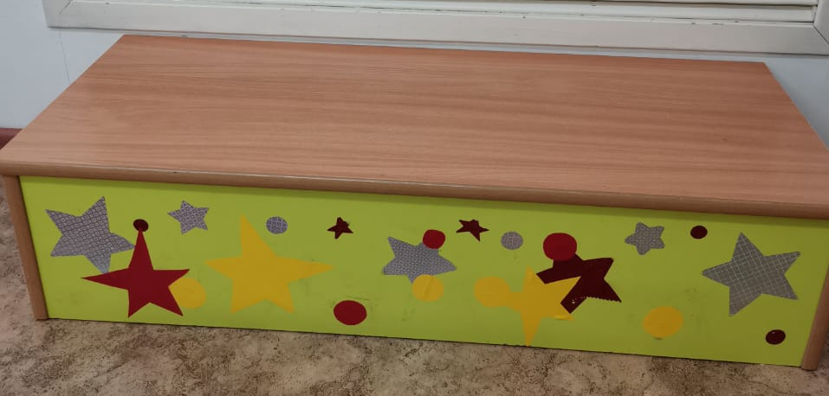
технологии, обеспечивающие индивидуализацию дошкольного образования
Мини-сцена:
-стимулирует развитие детской мотивации и детской успешности.
Мини-сцена обладает определенной мобильностью, может переносится детьми в любое пространство групповой ячейки: ребенок может наедине порепетировать, а может с кем-то из сверстников организовать маленький концерт.

Slide 20
технологии, обеспечивающие индивидуализацию дошкольного образования
Экран «Звезда недели» («Доска почета»).
Каждую неделю один из детей группы становится «Звездой недели». Эта кандидатура определяется на общем круге группы заранее в пятницу и на экране размещается фотография «звезды».
От признанной «звезды» потребуются определенные усилия в течение всей будущей недели: ребенку предоставляется возможность быть в центре внимания, ощутить на себе интерес всех детей и педагогов, пройти испытание «вниманием» окружающих к своей персоне.
В течение этой недели «Звезда» активнее других участвует в жизни группы, является помощником воспитателя, получает множество комплиментов, дети говорят о ее хороших поступках, оказывают всяческие знаки внимания.
Источник: http://www.maam.ru/detskijsad/stengazeta-intervyu-so-zvezdoi-nedeli.html

Slide 21
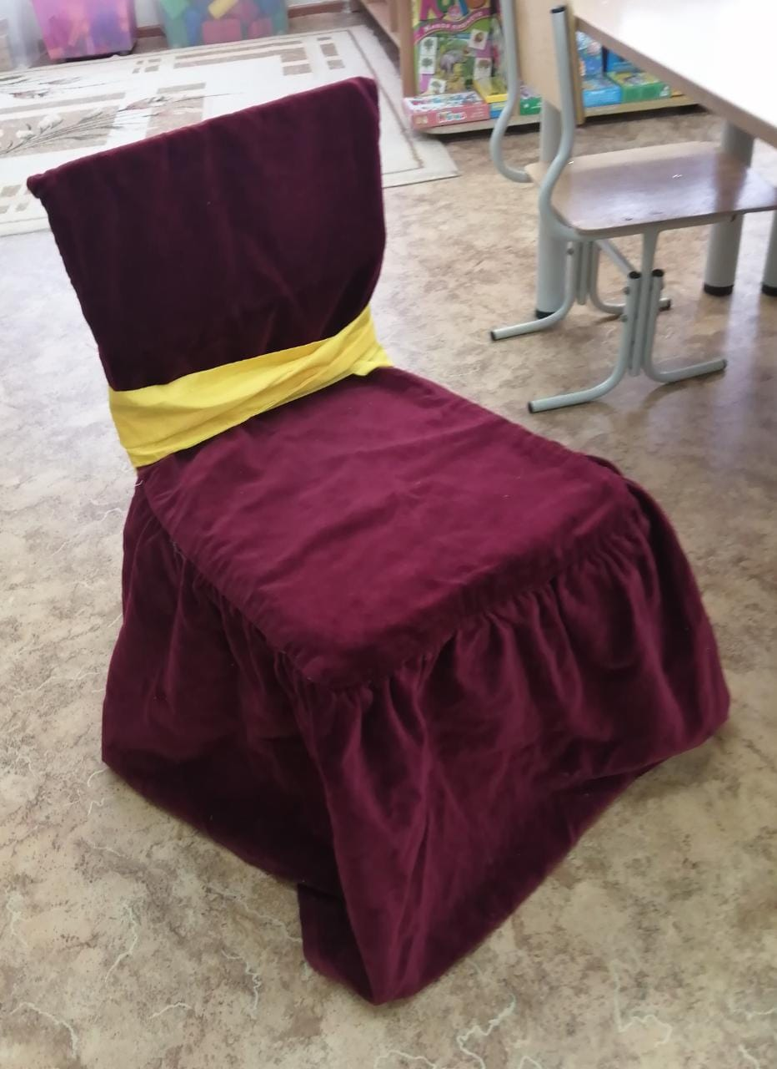
технологии, обеспечивающие индивидуализацию дошкольного образования
Уголок именинника
Стул именинника
Один из приемов, который поможет любому ребенку обязательно раз в год быть звездой в детском коллективе.
В день рождения ребенку предоставляется почетное право целый день пользоваться троном – нарядным стулом. Этот трон может быть установлен уже с утра на утреннем круге: именинник садится на нарядный стул, и его сверстники дарят ему подарки, говорят слова-поздравления. Сзади стула можно оформить карман для подарков и сюрпризов.

Slide 22
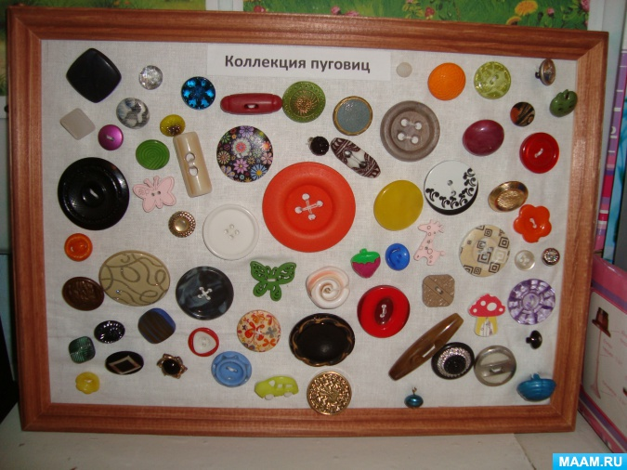
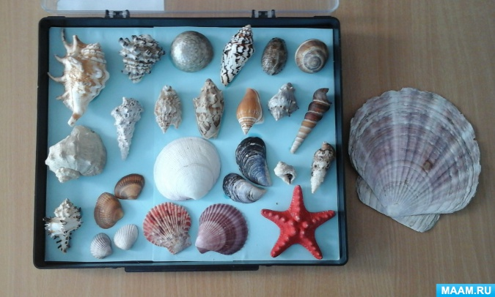
технологии, обеспечивающие индивидуализацию дошкольного образования
Коллекционирование – доступный детям вид деятельности, учитывающий
их индивидуальные интересы и удовлетворяющий потребности в "собирательстве сокровищ". В процессе коллекционирования ребенок учится систематизировать и изучать собираемые предметы. Педагог помогает с поиском новых экспонатов, информации в книгах и энциклопедиях, организацией посещения музея. Представляя детям чью-либо коллекцию, рассказывая о ней, он вызывает у сверстников интерес к созданию собственной.

Slide 23
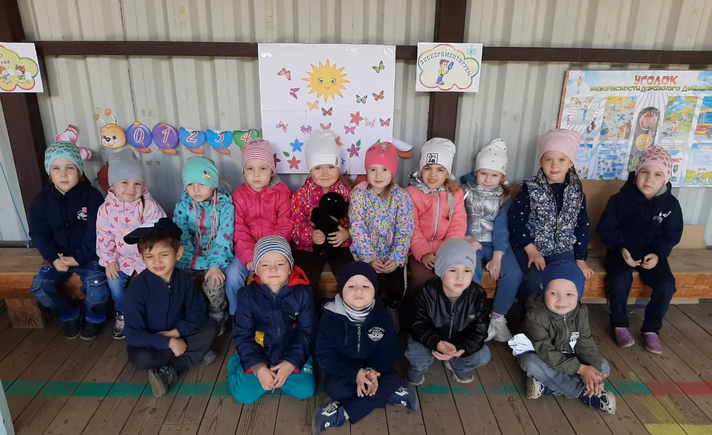
технологии, обеспечивающие индивидуализацию дошкольного образования
Выставки детского творчества в группах, в холлах, на территории ДОУ
Территория ДОУ – отличное место для детской субкультуры. Дети создают собственные выставки, которые украшают детский сад.

Slide 24
технологии, обеспечивающие индивидуализацию дошкольного образования
- Панорама добры дел – достижения ребенка в течение месяца
- Портфолио дошкольника
- Экран «Мое настроение»
- Экран «Я молодец, я научился!»
- Уголок «Наши достижения» – демонстрирует достижения воспитанников в разных конкурсах, соревнованиях, олимпиадах, в волонтёрском движении, образовательных проектах.

Slide 25
технологии, обеспечивающие индивидуализацию дошкольного образования
Таким образом:
- группа должна быть насыщена постоянными и временными компонентами детской субкультуры, помогающими дошкольникам глубже познать и раскрыть свои возможности и возможности сверстников, освоить социальные роли и взаимоотношения, партнерство, уяснить ценности окружающего мира и адаптироваться в социальном мире;
- организованная таким образом личностно-ориентированная среда в помещениях и на территории ДОУ стимулирует общение, любознательность, способствует развитию у детей таких жизненно необходимых социальных навыков, как инициативность, самостоятельность, творчество.
Важно: должна быть творческая активность самого ребенка в формировании данных компонентов среды!!!

Slide 26
технологии, обеспечивающие индивидуализацию дошкольного образования
Для обеспечения индивидуализации необходимо, чтобы ребенок:
имел возможность выбора (содержания, вида деятельность, материалов, места и способов действий, партнерств и т.д.);
получал опыт осознания того, что его свобода от других состоит в его способности выбирать из своих многочисленных «хочу» те, за которые он готов нести личную ответственность;
получал поддержку в ходе поисков, проб, ошибок, в процессе которых «хочу» преобразовываются в «Могу»;
получал опыт кооперации с другими людьми.

Slide 27
МБДОУ «Детский сад общеразвивающего вида № 16» Нижнекамского муниципального района Республики Татарстан
Педагогические стратегии,
обеспечивающие индивидуализацию
дошкольного образования
Старший воспитатель: Храмова Лариса Васильевна

